Slide 1

«Программирование и базы данных: Начальный курс»

Slide 2
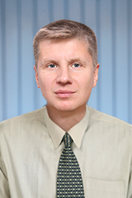




О преподавателе
Серов Николай Евгеньевич
Кандидат технических наук, доцент РТУ МИРЭА
Путь от инженера до старшего научного сотрудника ЦНИИ,
От преподавателя до заместителя кафедры информационных технологий
Учредитель компьютерной академии Вектор Времени, технического клуба Кибернетик, IT компании 1-PRO-1
Опыт работы программистом в Европе
Автор учебных пособий по программированию
Фулстек-разработчик
https://vektor-vremeni.ru/
https://programism.ru/
https://cyberneticum.ru/
https://www.qotto.net/

Slide 3

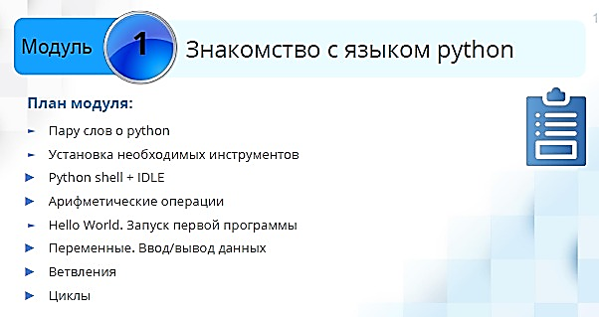

Slide 4
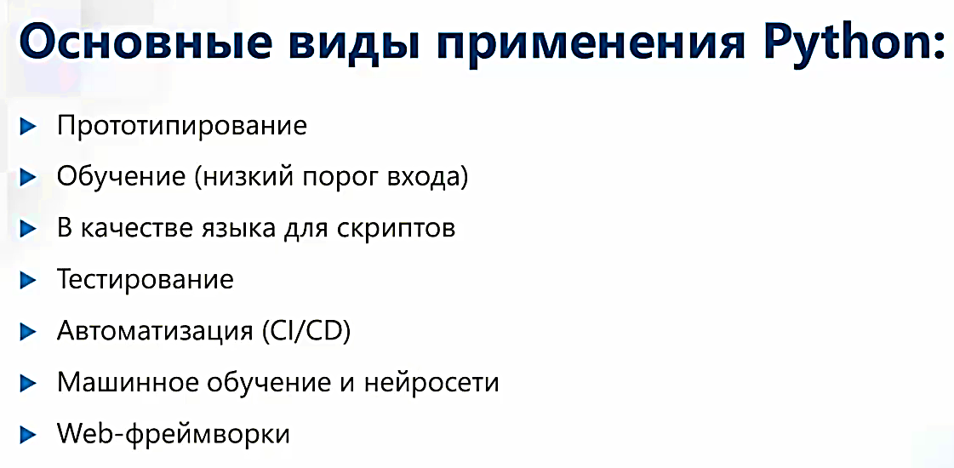


Slide 5
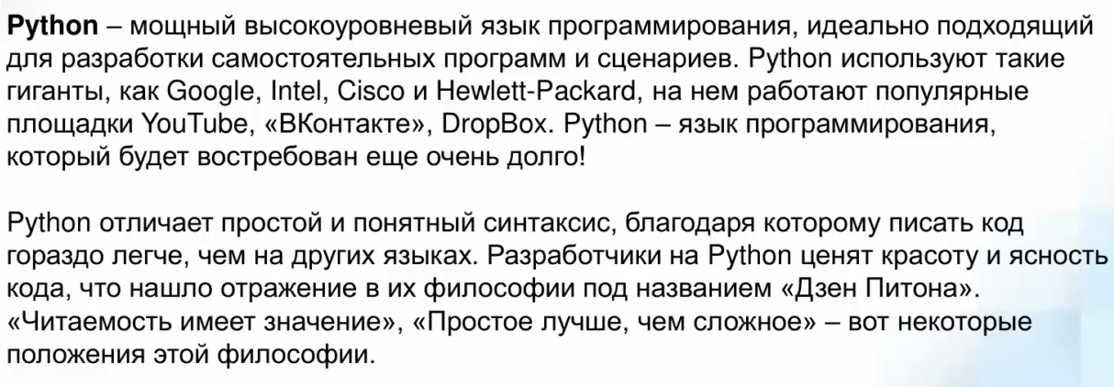



«Программирование и базы данных: Начальный курс»
Длительность:
40 ак.ч.
На эти и множество других вопросов слушатель получит ответ. Полученные навыки и знания являются фундаментом для изучения следующего уровня «Python-1», а также уровней по разработке веб-приложения и программ, связанных с анализом данных и машинным обучением.

Slide 6
Лит-ра
Документация на английском https://docs.python.org/3/
Перевод на русском https://digitology.tech/category/Python/
Метанит https://metanit.com/python/
Степик https://stepik.org/
Лутц Марк “Изучаем Python”(2 тома)
Златопольский Д.М. 1400 задач по программированию
https://github.com/nesrv/python-0/

Slide 7


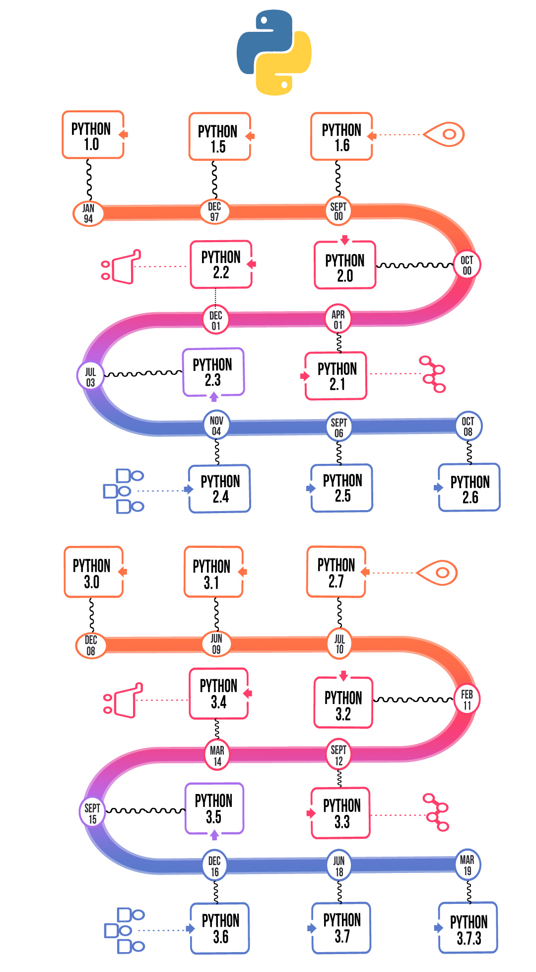
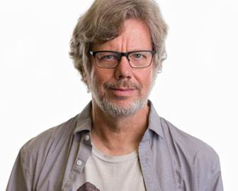

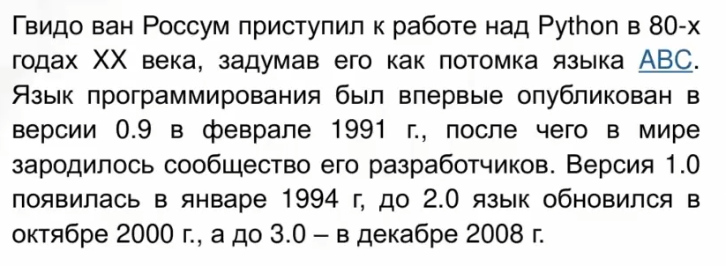

Создатель языка – Guido van Rossum

Slide 8
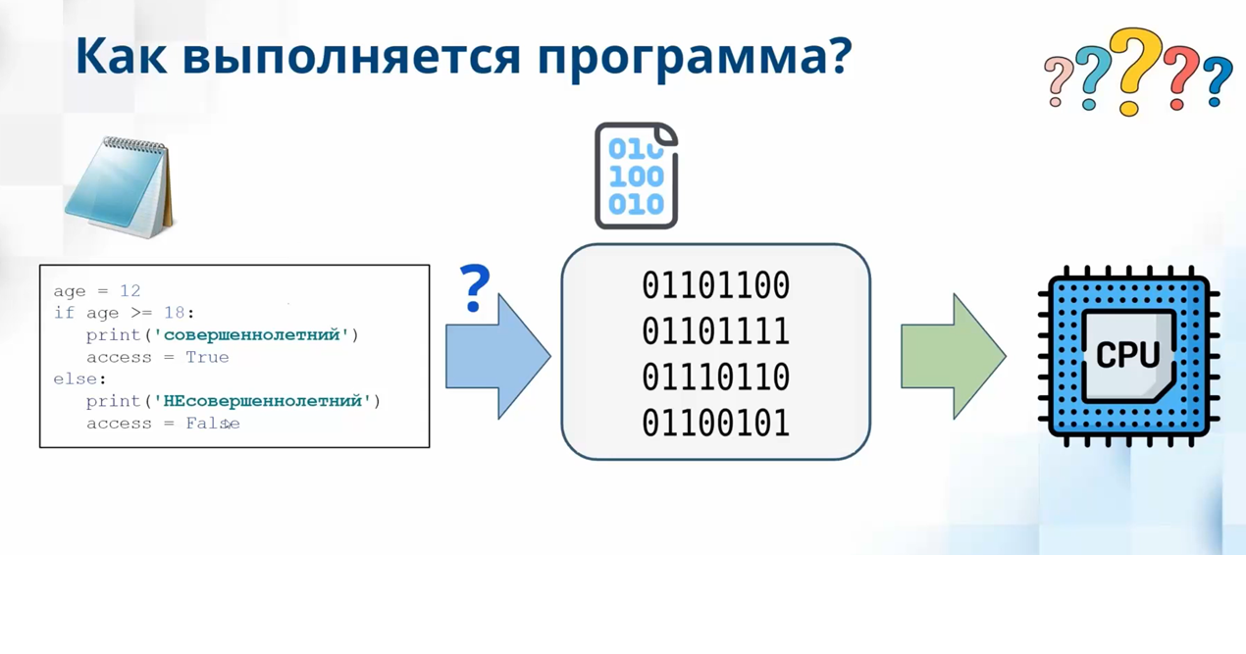
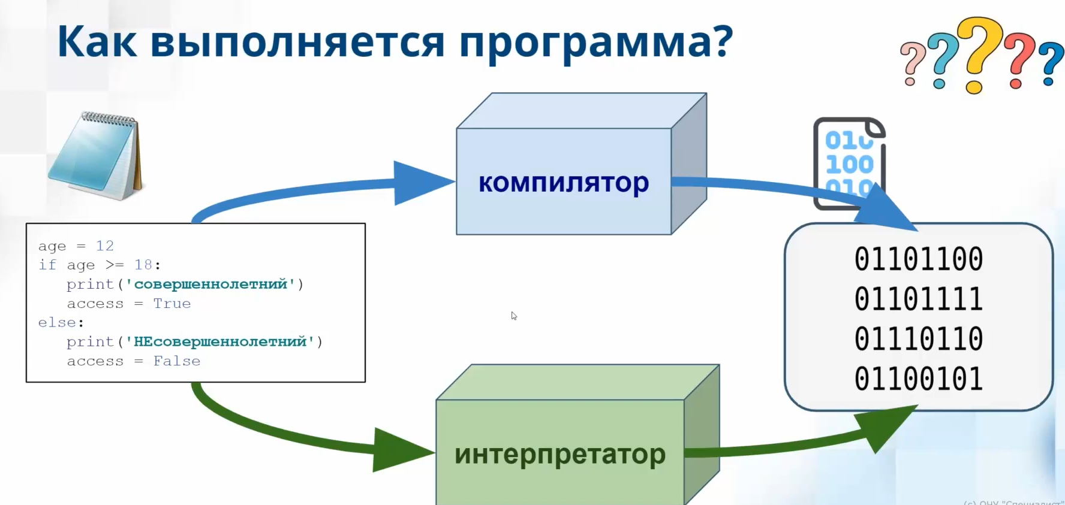

Slide 9
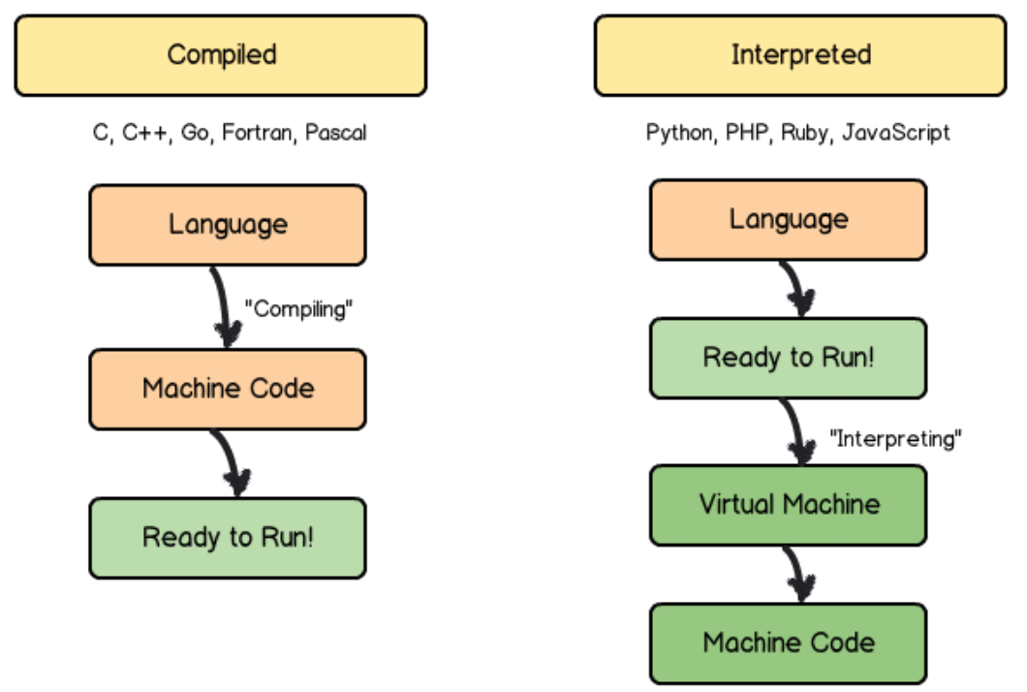
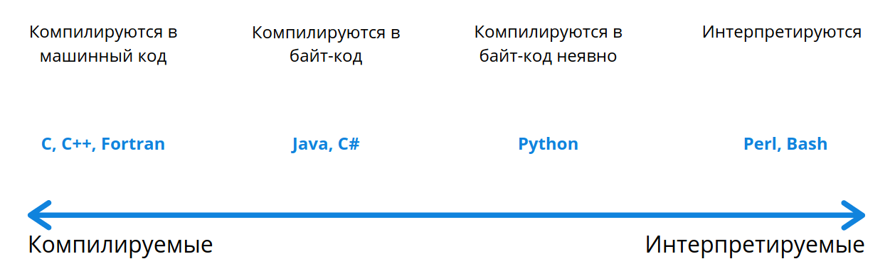
Интерпретатор — это программа, которая конвертирует ваши инструкции, написанные на Python, в байт-код и выполняет их.
По сути интерпретатор — это программный слой между вашим исходным кодом и железом.

Slide 10
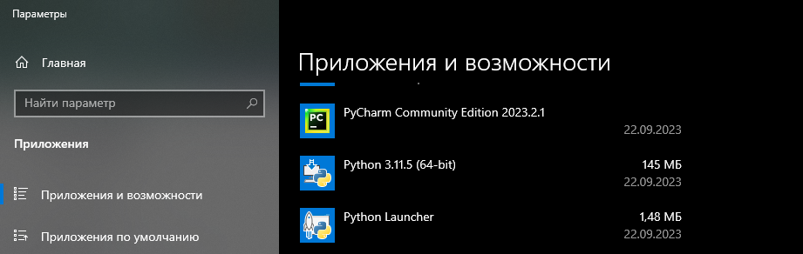
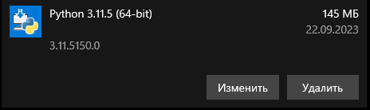
Удалите Python и Pycharm
Win+i

Slide 11
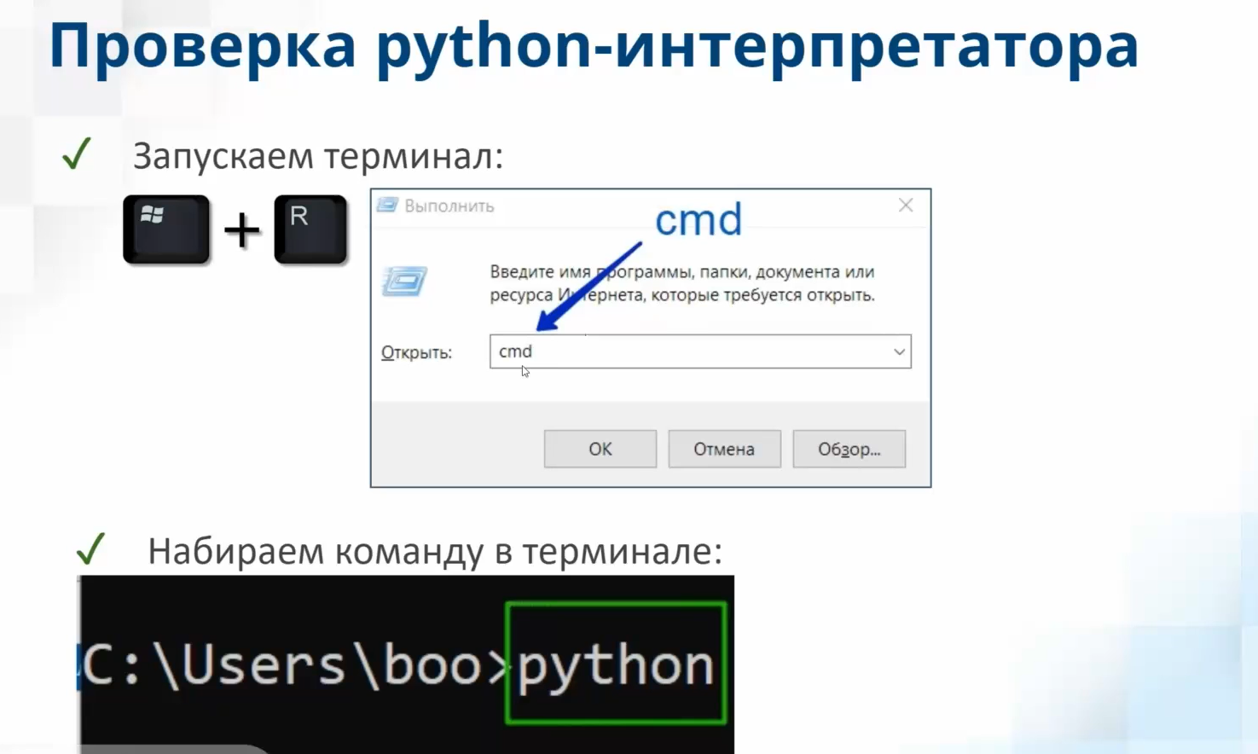

Slide 12
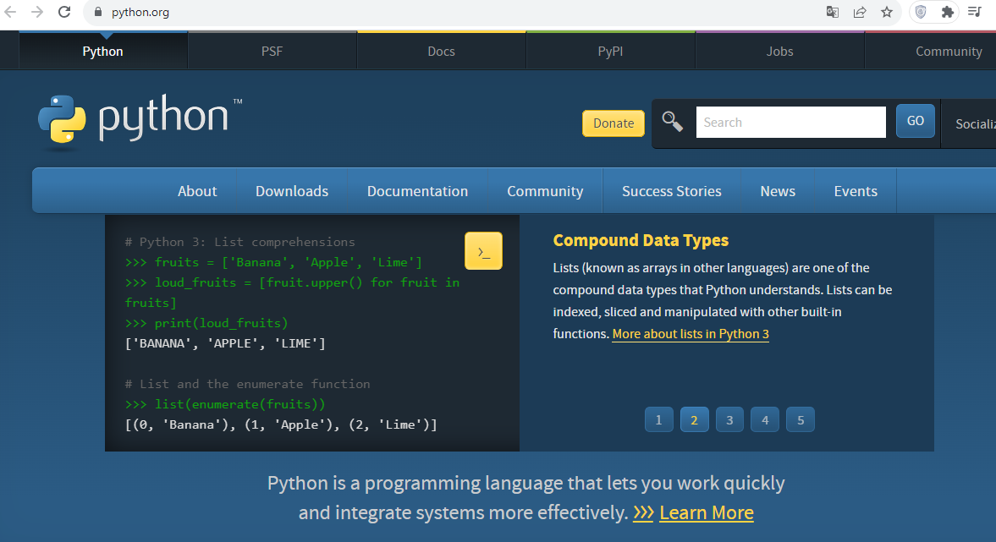
1.1 Установка интерпретатора Python и IDE
https://www.python.org

Slide 13
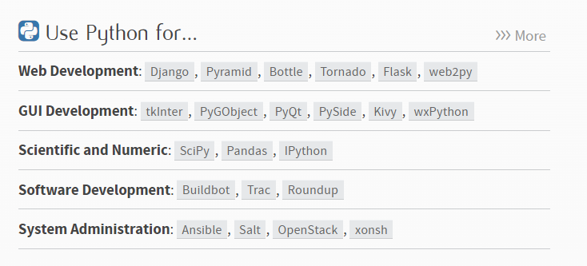
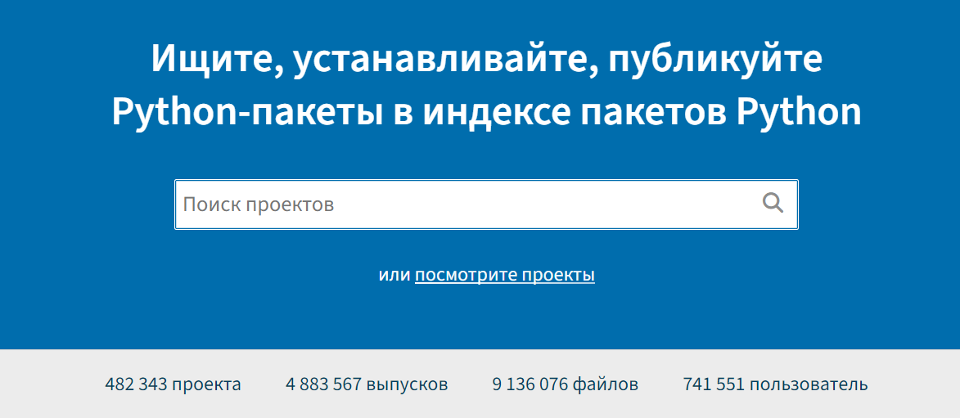
Инфраструктура, платформа

Slide 14
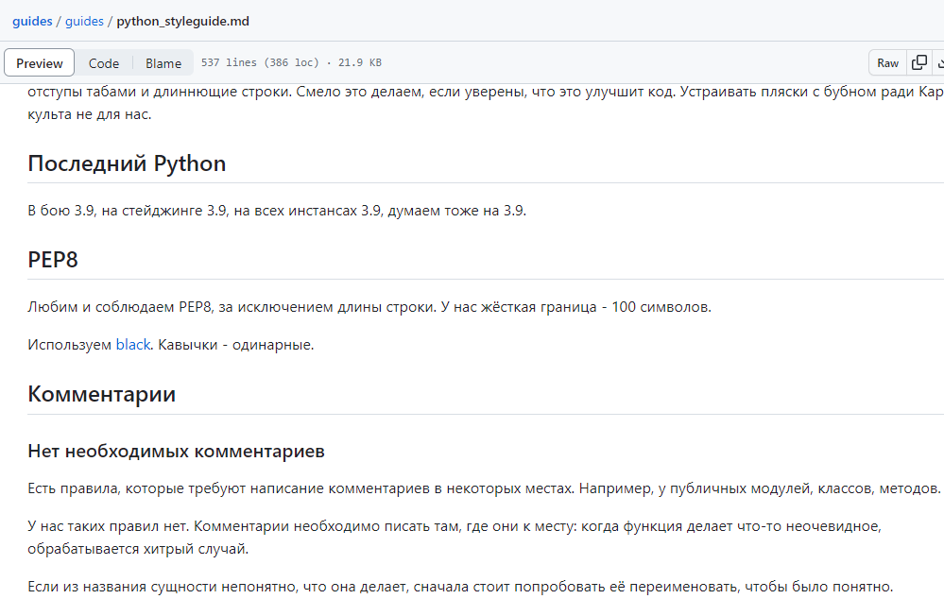
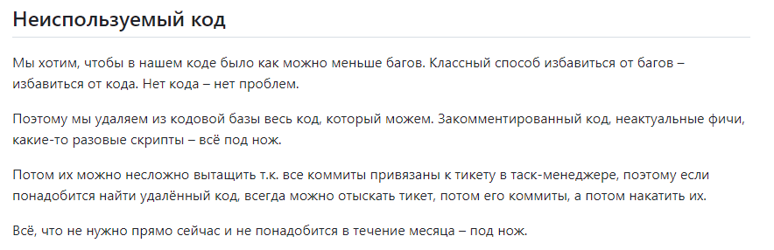
PEP 8 Style Guide for Python Code
https://github.com/best-doctor/guides/blob/master/guides/python_styleguide.md

Slide 15
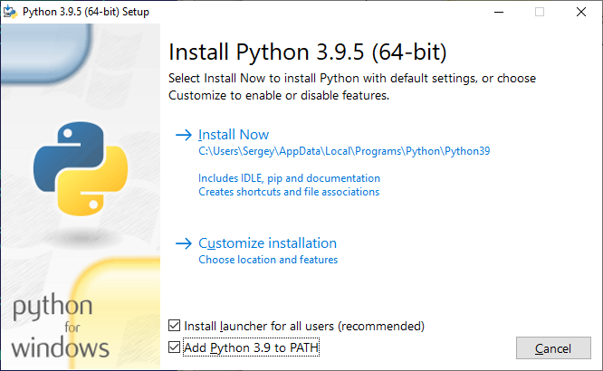
1.1 Установка интерпретатора Python и IDE
https://www.python.org

Slide 16
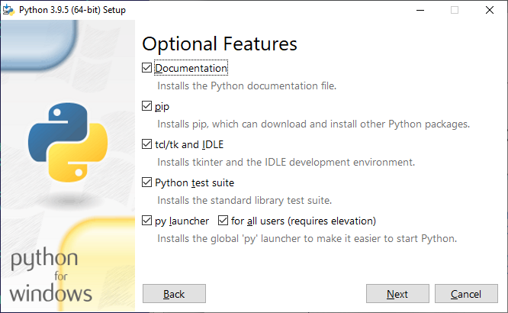
1.1 Установка интерпретатора Python и IDE
https://www.python.org

Slide 17
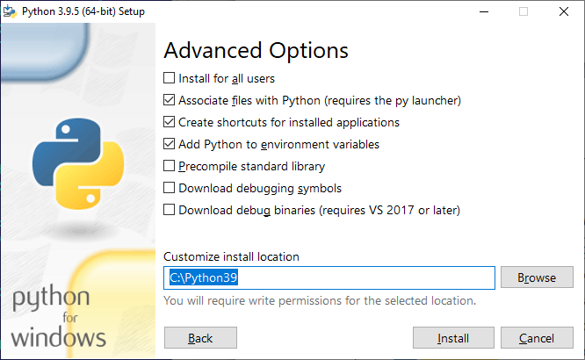
1.1 Установка интерпретатора Python и IDE
https://www.python.org

Slide 18
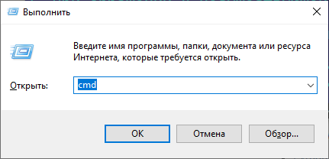
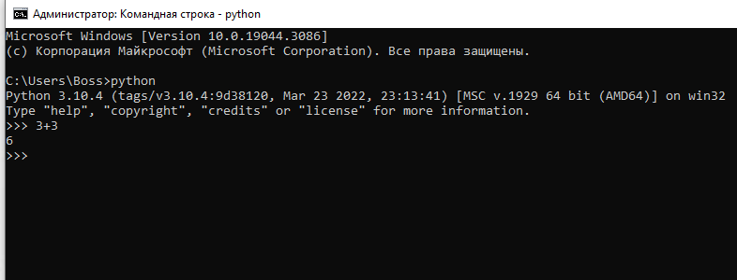
1.1 Установка интерпретатора Python и IDE

Slide 19
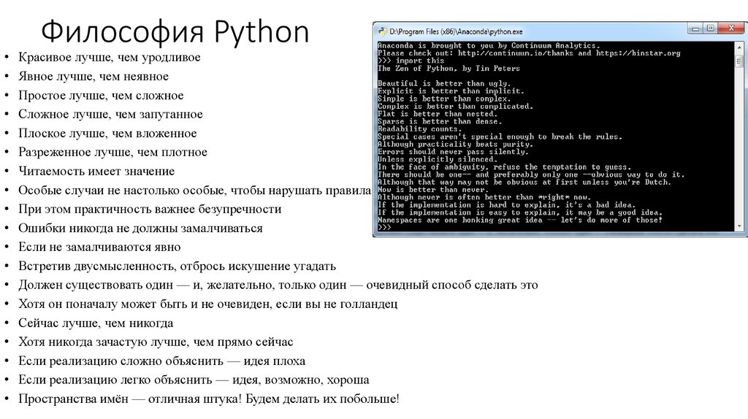
PEP 20
python enhanced proposal
заявки на улучшение
https://github.com/best-doctor/guides/blob/master/guides/python_styleguide.md

Slide 20
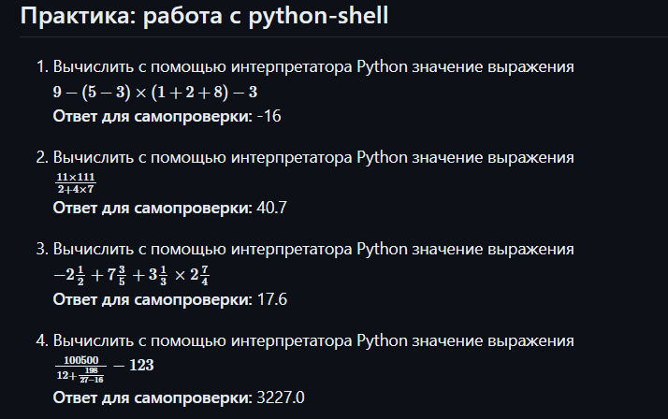

Slide 21
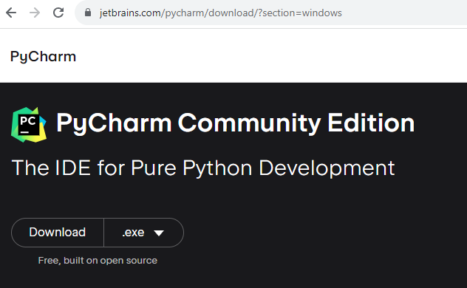
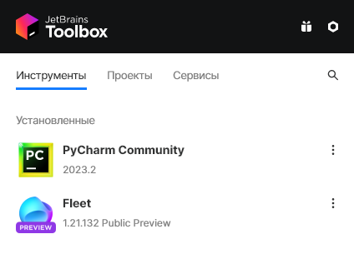



1.1 Установка интерпретатора Python и IDE

Slide 22
1.2 Оператор присваивания. Типизация данных
Что могут делать компьютерные программы?
хранить данные;
выполнять арифметические операции;
проверять логические условия (операторы ветвления);
реализовывать циклы.

Slide 23
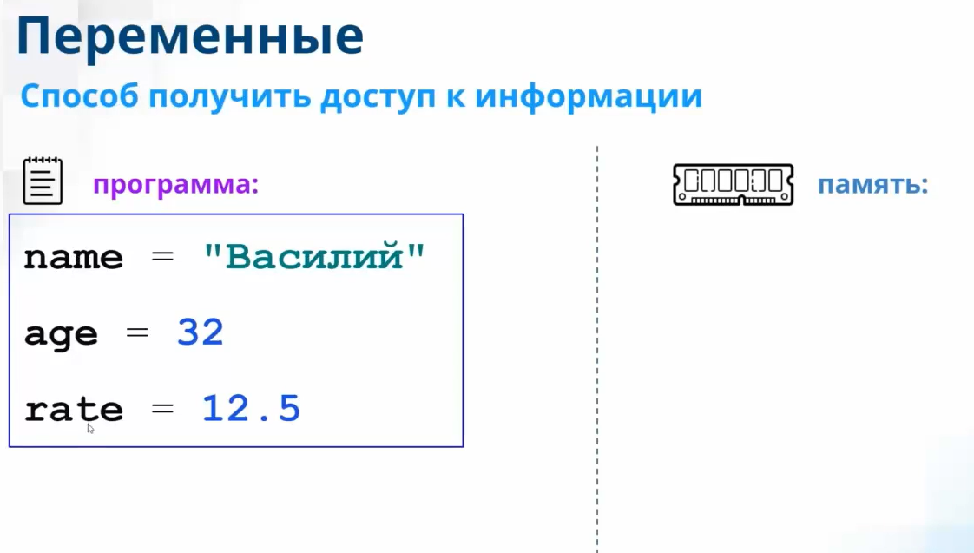
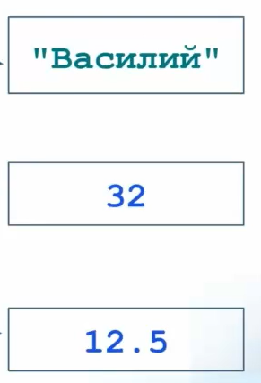

Slide 24
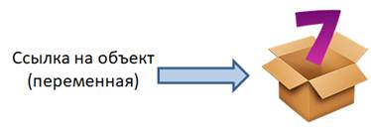

1.2 Оператор присваивания. Типизация данных

Slide 25
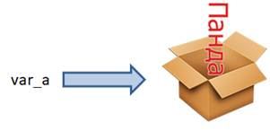
1.2 Оператор присваивания. Типизация данных

Slide 26
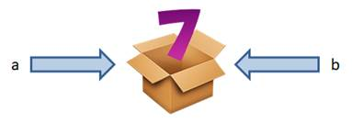
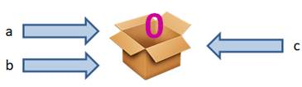
1.2 Оператор присваивания. Типизация данных
Каскадное присваивание

Slide 27
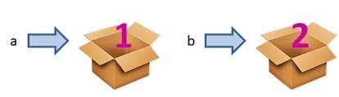
1.2 Оператор присваивания. Типизация данных
Множественное присваивание

Slide 28
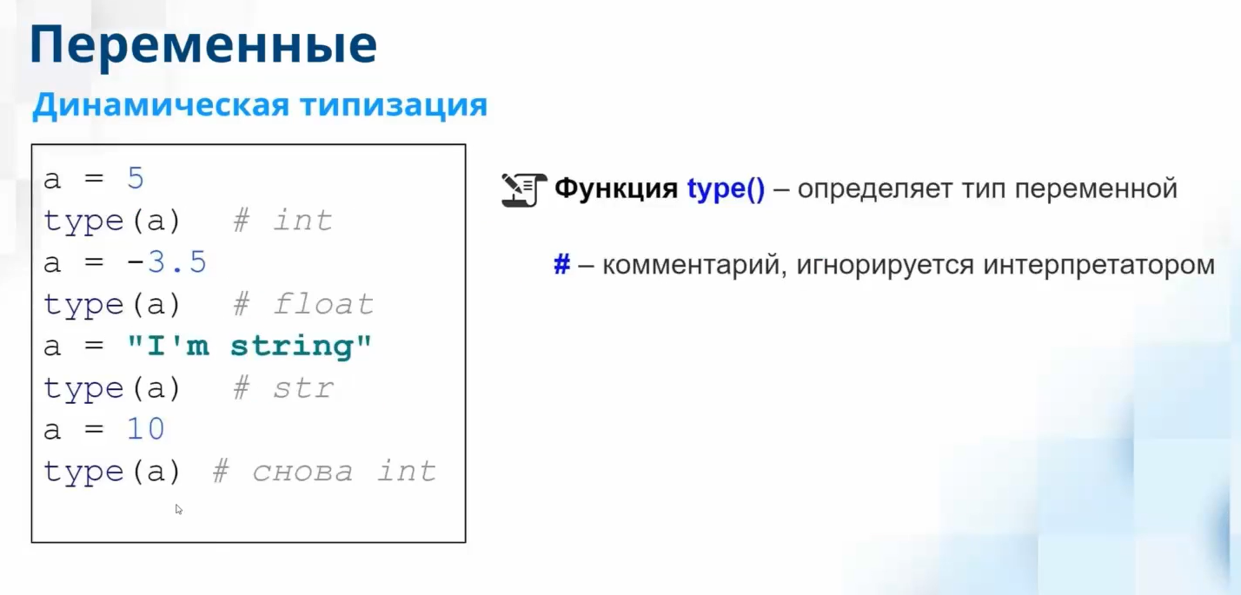
1.2 Оператор присваивания. Типизация данных

Slide 29
1.2 Оператор присваивания. Типизация данных
Правильные имена переменных
Имена следует брать существительными (отвечают на вопросы: кто, что).
Имена должны быть осмысленными и отражать суть данных.
Допустимые символы в именах: первый символ – любая буква латинского алфавита a-z, A-Z и символ подчеркивания _. В качестве второго и последующих символов еще цифры 0-9.

Slide 30
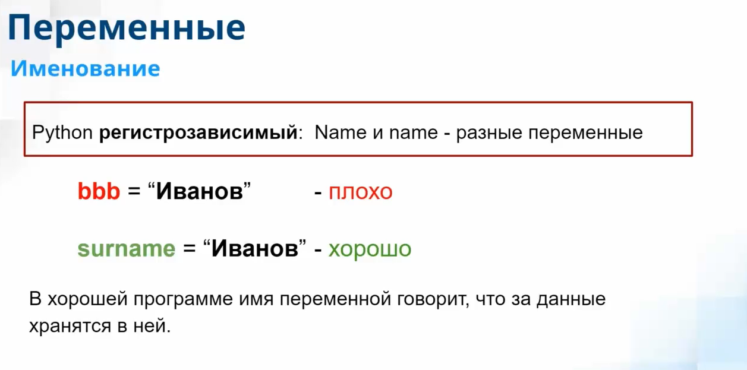
1.2 Оператор присваивания. Типизация данных

Slide 31
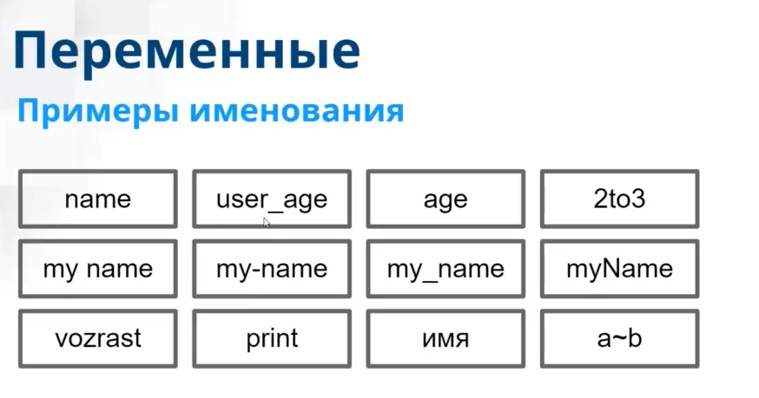
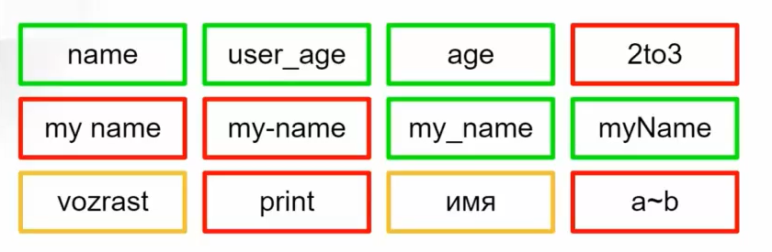
1.2 Оператор присваивания. Типизация данных

Slide 32
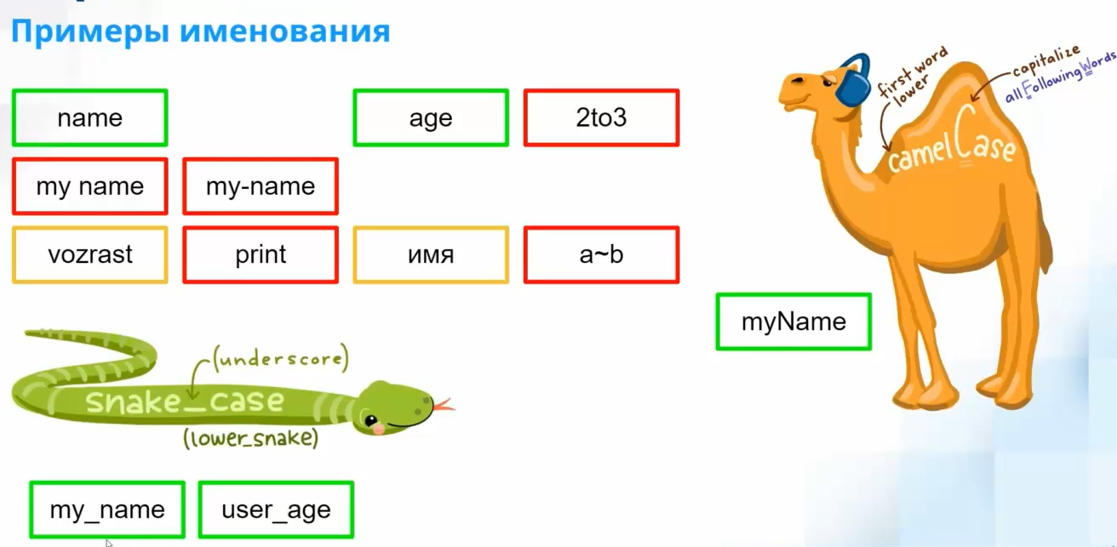

1.2 Оператор присваивания. Типизация данных

Slide 33
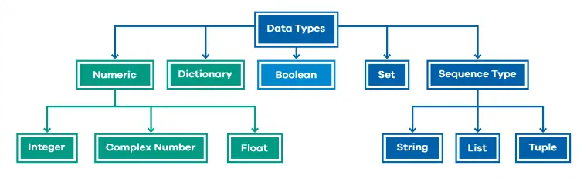
1.2 Неизменяемые типы данных: int, float, str, bool
Правильные имена переменных
msg = "Сообщение"
count = 0
arg = 0
Arg = 0

Slide 34
1.2 Оператор присваивания. Типизация данных
Три базовых типа для представления чисел
• int – для целочисленных значений;
• float – для вещественных;
• complex – для комплексных
Тип | Длина на 32 bit | Длина на 64 bit
int | 12 | 24
float | 16 | 24
str | 21+длина | 37+длина (49*)
tuple | 12+4*длина | 24+8*длина
list | 20+4*длина | 40+8*длина
Set/ frozenset | (<=5 элементов) 100 (>5 элементов) 100+8*длина | (<=5 элементов) 200 (>5 элементов) 200+16*длина
dict | (<=5 элементов) 124 (>5 элементов) 124+12*длина | (<=5 элементов) 248 (>5 элементов) 248+24*длина

Slide 35
1.3 Математические операции

Slide 36
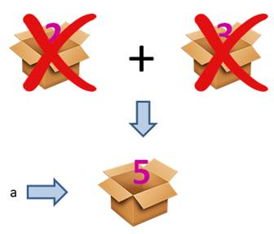
1.3 Математические операции
a = 2+3

Slide 37
1.3 Введение в строки. Ввод-вывод данных. Преобразование строк в числа
text = '''Я Python бы выучил только за то,
что есть популярные курсы.
Много хороших курсов!'''

Slide 38
1.4 Логический тип bool. Операторы сравнения и операторы and, or, not
True – истина
False – ложь

Slide 39
1.5 Операторы not, and, or и их приоритеты
y >= -2 and y <= 5

Slide 40

ТЕСТ

Slide 41

Спасибо
за внимание!
Домашнее задание

Slide 42



Учебный центр «СПЕЦИАЛИСТ» –
Ваш путь к успеху
info@specialist.ru
+7 (495) 232-32-16

